Slide 1

שמואל ב י״ב
נתן ודוד: משל הכבשה
שאלון 1262 · שמואל ב

Slide 2

פתיחה
מטרות השיעור
נכיר את הסיפור «נתן ודוד: משל הכבשה» (שמואל ב י״ב) ואת הדמויות בו
1
נבחן כיצד הסיפור מבטא את התמה «שמואל ב»
2
נקרא פסוקי מפתח ונעמיק בפירוש רד"ק
3
נתרגל שאלה בסגנון הבגרות ונבדוק את התשובות
4
2

Slide 3

רקע
הדמויות בסיפור
נתן
דוד
״וה׳ אהבו״, ונתן קורא לו ידידיה בשליחות ה׳.
דוד עבר על שלושה מעשרת הדברות: לא תרצח״, ״לא תנאף״ ו״לא תחמד״.
בת שבע
שלמה
הילד של בת שבע מת, ושלמה נולד.
דוד מנחם את בת שבע ושוכב איתה, והיא יולדת בן וקוראת לו שלמה.
3

Slide 4
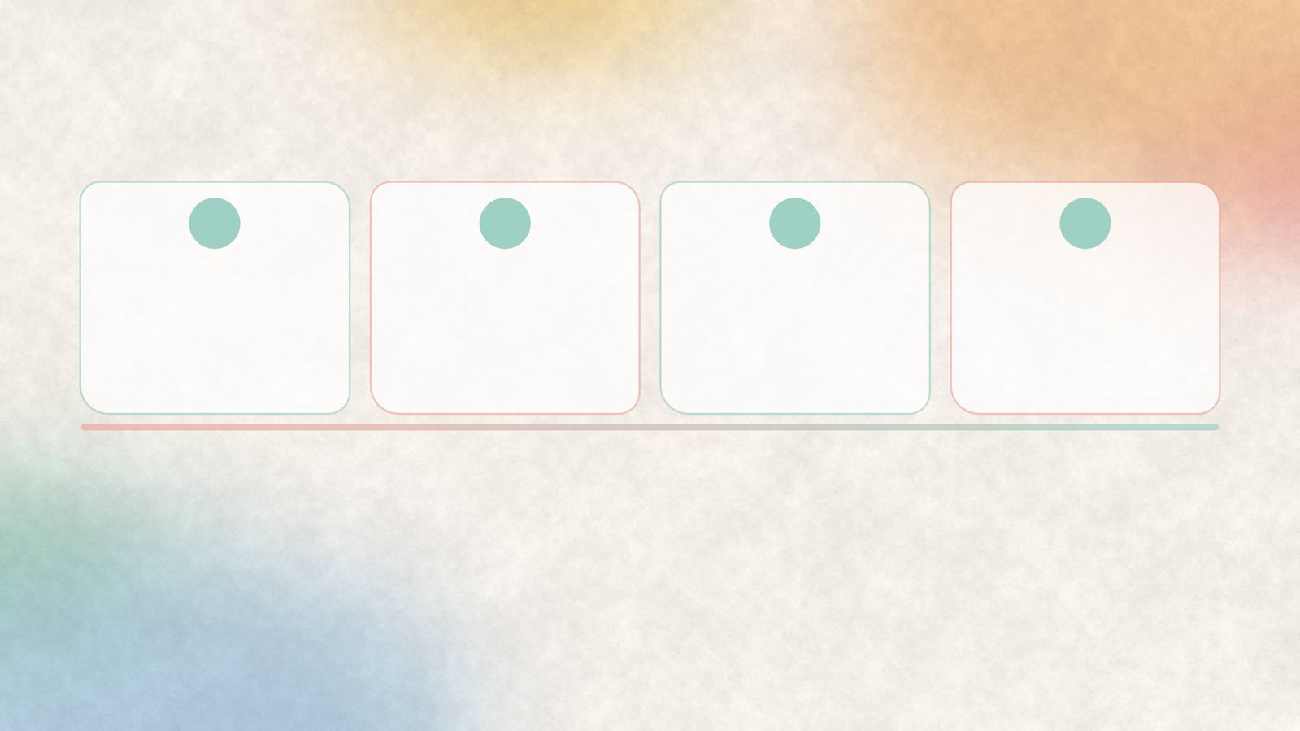
רקע
רצף האירועים
4
3
2
1
הילד של בת שבע מת, ושלמה נולד.
״אתה האיש״, ודוד אומר ״חטאתי לה׳״.
נתן מספר משל העני וכבשתו, ודוד זועם.
ה׳ שולח את נתן הנביא אל דוד.
4

Slide 5

קוראים בפסוקים · 1/3
שמואל ב י"ב, א'
וַיִּשְׁלַח ה' אֶת־נָתָן אֶל־דָּוִד וַיָּבֹא אֵלָיו וַיֹּאמֶר לוֹ שְׁנֵי אֲנָשִׁים הָיוּ בְּעִיר אֶחָת אֶחָד עָשִׁיר וְאֶחָד רָאשׁ
לפי טקסטולוגיה, כדי להבין את הפרק יש לקרוא את פרק יא: דוד נשאר בארמונו, רואה את בת שבע מתרחצת, לוקח אותה, וכשהיא…
5

Slide 6

קוראים בפסוקים · 2/3
שמואל ב י"ב, כ"ב
וַיֹּאמֶר בְּעוֹד הַיֶּלֶד חַי צַמְתִּי וָאֶבְכֶּה כִּי אָמַרְתִּי מִי יוֹדֵעַ וְחַנַּנִי ה' וְחַי הַיָּלֶד
ה׳ מכה את הילד ו״וינש הוא״.
6

Slide 7

קוראים בפסוקים · 3/3
שמואל ב י"ב, כ"ח
וְעַתָּה אֱסֹף אֶת־יֶתֶר הָעָם וַחֲנֵה עַל־הָעִיר וְלָכְדָהּ פֶּן־אֶלְכֹּד אֲנִי אֶת־הָעִיר וְנִקְרָא שְׁמִי עָלֶיהָ
יואב נלחם ברבת בני עמון ולוכד את עיר המים.
7

Slide 8

מילים ומושגים
ביאורי מילים
מילה מנחה
וחנה
ראש
מילה/שורש החוזר/ת על עצמו/ ה במספר פסוקים או פרקים במספר חריג של פעמי או במספר סימלי של פעמי בקטע, או…
מלשון חניה.
עני ודל, כמו (משלי י ד): ראש עשה כף רמיה.
מספר טיפולוגי
נבואה
מספרים מסוימים חוזרים במקרא הרבה יותר ממספרים אחרים.
דברי נביא.
8

Slide 9
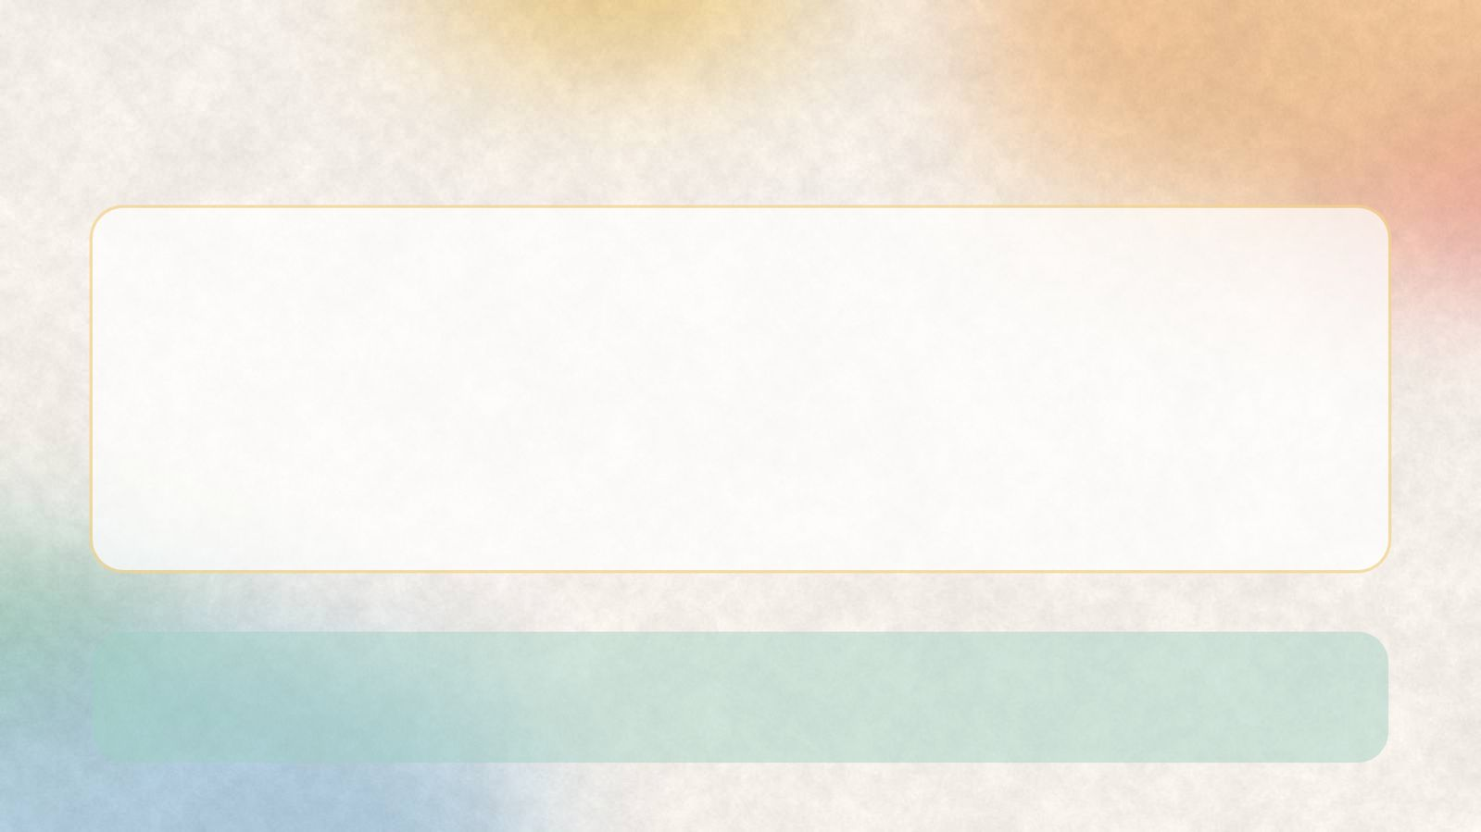
פרשנים
רד"ק
רד"ק על שמואל ב י"ב, א'
את נשי אדוניך. עגלה אשת שאול כמו שפירשנו ומיכל בת שאול ושתי הנשים של שאול היו האחת היא אשתו והאחת בתו או נאמר כי גם רצפה פלגש שאול לקח דוד לאשה כדברי הדרש שכתבנו:
מה מסביר רד"ק על «את נשי אדוניך»? הסבירו בלשונכם.
9

Slide 10

שאלות הבנה ופרשנות · 1/3
שאלה 1
קראו פסוקים א׳–ו׳ («משל נתן»). מה מתואר בקטע? הביאו ראיה מן הכתוב.
8 נקודות
10

Slide 11
שאלות הבנה ופרשנות · 2/3
שאלה 2
קראו פסוקים ט״ז–כ״ה («מות הילד ושלמה»). מה מתואר בקטע? הביאו ראיה מן הכתוב.
8 נקודות
11

Slide 12
שאלות הבנה ופרשנות · 3/3
שאלה 3
קראו פסוקים כ״ו–ל״א («כיבוש רבה»). מה מתואר בקטע? הביאו ראיה מן הכתוב.
8 נקודות
12

Slide 13

דיון בכיתה
מה דעתכם?
הביאו הוכחה אחת לביסוס פירוש זה, והסבירו מדוע לדעתכם נקט נתן זהירות בדבריו.
לדעתכם, מדוע נעזר נתן הנביא במשל כדי לבקר את דוד המלך?
13

Slide 14
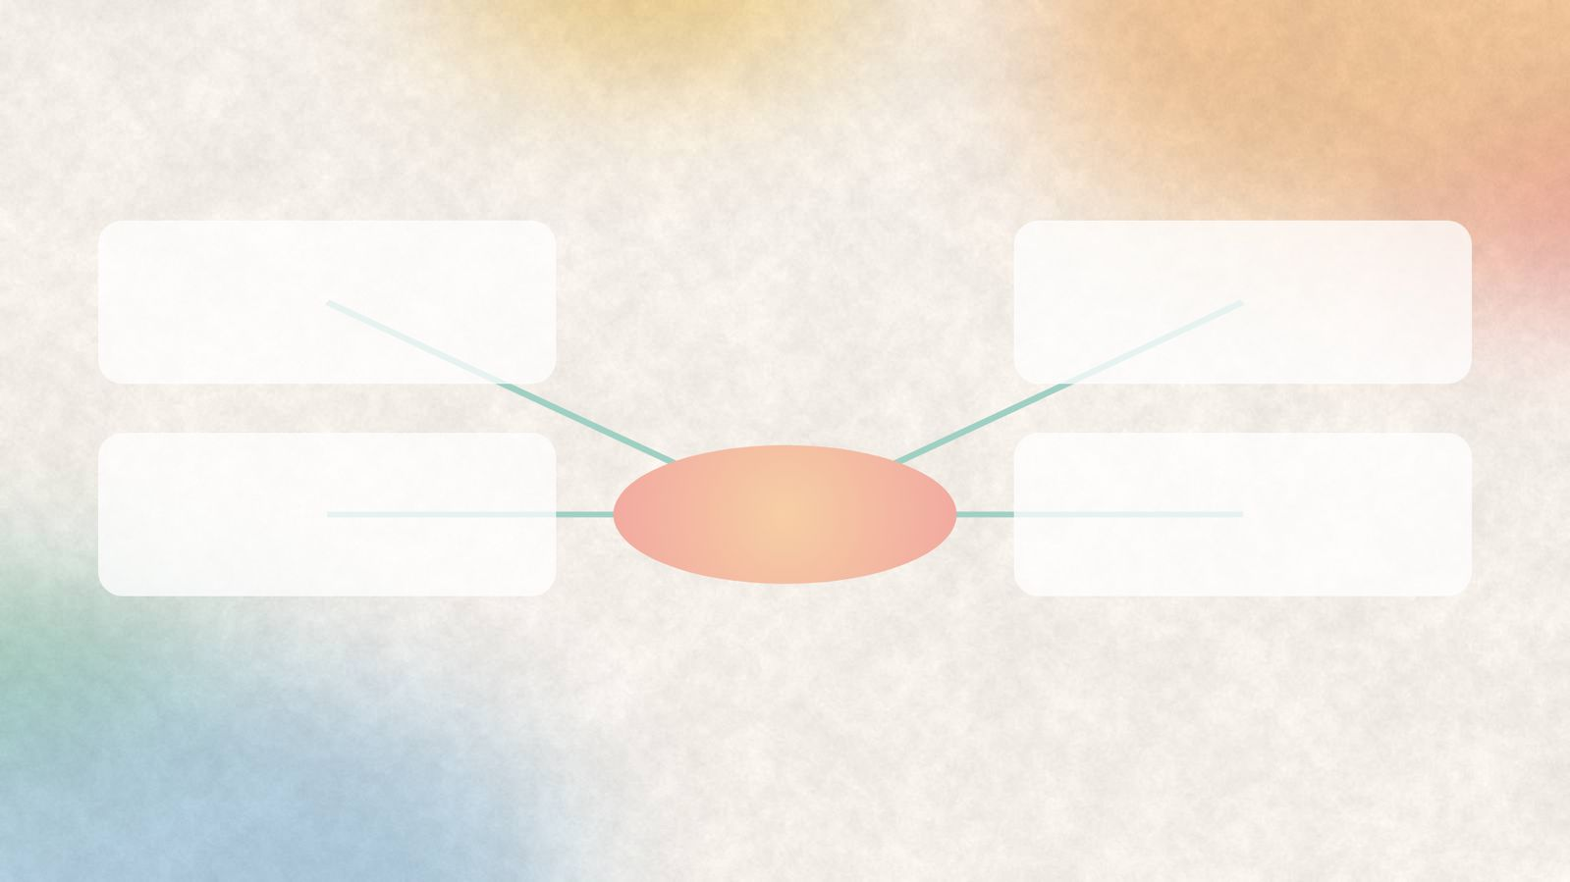
סיכום
מפת מושגים
אתה האיש
משל נתן
כיבוש רבה
נתן ודוד: משל הכבשה
מות הילד ושלמה
14

Slide 15

תרגול לקראת הבגרות
שאלה בסגנון בגרות
(קיץ תשפ"ה (שאלון 1361))
2. קראו שמואל ב, פרק י"ב, פסוקים א'–כ"ג.
א. קראו פסוקים א'–י"ב.
(1) יש הטוענים כי נתן הנביא נקט זהירות בהטפת המוסר שלו לדוד בפסוקים א'–ו'.
הביאו הוכחה אחת לביסוס פירוש זה, והסבירו מדוע לדעתכם נקט נתן זהירות בדבריו. (7 נקודות)
(2) אפשר גם לפרש את דברי נתן אל דוד כביטוי לתעוזה של נתן.
הסבירו כיצד התעוזה של נתן באה לידי ביטוי. הביאו שתי דוגמאות מפסוקים ז'–י"ב לביסוס דבריכם. (8 נקודות)
15

Slide 16

תשובות
תשובה לשאלה 1
קראו פסוקים א׳–ו׳ («משל נתן»). מה מתואר בקטע? הביאו ראיה מן הכתוב.
לפי טקסטולוגיה, כדי להבין את הפרק יש לקרוא את פרק יא: דוד נשאר בארמונו, רואה את בת שבע מתרחצת, לוקח אותה, וכשהיא הרה מסדר את מותו של אוריה החיתי בקרב. דוד עבר על שלושה מעשרת הדברות: לא תרצח״, ״לא תנאף״ ו״לא תחמד״.
16

Slide 17
תשובות
תשובה לשאלה 2
קראו פסוקים ט״ז–כ״ה («מות הילד ושלמה»). מה מתואר בקטע? הביאו ראיה מן הכתוב.
ה׳ מכה את הילד ו״וינש הוא״. דוד מבקש מהאל, צם, ושוכב על הארץ, והזקנים אינם מצליחים להקים אותו. ביום השביעי הילד מת, ועבדי דוד חוששים להגיד לו.
17

Slide 18
תשובות
תשובה לשאלה 3
קראו פסוקים כ״ו–ל״א («כיבוש רבה»). מה מתואר בקטע? הביאו ראיה מן הכתוב.
יואב נלחם ברבת בני עמון ולוכד את עיר המים. הוא שולח לדוד ואומר שיבוא ללכוד את העיר, ״פן אלכד אני את העיר ונקרא שמי עליה״.
18

Slide 19
תשובות
מחוון – שאלת הבגרות (1/2)
שאלה 2
סעיף א'
(1) נתן הנביא נקט זהירות בהטפת המוסר שלו לדוד, הוא הציג לפניו משל שיפוטי. הוא לא הוכיח אותו ישירות אלא באמצעות סיפור, בו הוא שינה במכוון את הדמויות והאירוע.
הוכחה לביסוס פירוש זה: "ויאמר לו שני אנשים היו בעיר אחת אחד עשיר ואחד רש" – נתן לא מזכיר את דוד ואוריה בדבריו, אלא ממשיל את דוד לעשיר ואת אוריה לרש. או: "לעשיר היה צאן ובקר הרבה מאוד ולרש אין כל כי אם כבשה אחת" – הוא אינו מציין מפורשות את נשותיו הרבות של דוד אלא ממשיל אותן לצאן ובקר רב שיש לאיש העשיר. לעומת זאת, העני = אוריה, שיש לו אישה/כבשה אחת.
תיתכנה דוגמאות נוספות מהפסוקים.
לדעתי, נתן נקט זהירות בדבריו, בגלל פחד מפני המלך. אולי חשש מלבוא אליו בדברי תוכחה ישירים שהיו עלולים להכעיס את דוד ולגרום לו להעניש אותו.
יואל גבע - לא מתפשרים. | למידע על פסיכומטרי ביואל גבע
19

Slide 20
תשובות
מחוון – שאלת הבגרות (2/2)
או: לדעתי, נתן עשה זאת כדי לגרום לדוד לשפוט את הסיפור, מבלי לחוש מעורבות, כך יוכל לשפוט בצורה אובייקטיבית ואולי להבין את חומרת מעשיו בדיעבד.
שאלת דעה: תיתכנה תשובות שונות.
(2) את דברי נתן לדוד ניתן לפרש כביטוי לתעוזה של נתן (על התלמיד להביא שתי דוגמאות לביסוס):
"ויאמר נתן אל דוד אתה האיש..." – לאחר שדוד פוסק את דינו של האיש העשיר, נתן מטיח לפניו בתעוזה רבה שמדובר בו, בדוד.
"כה אמר ה' אלהי ישראל אהבי משחתיך למלך... ואנף הצלתיך... ואתנה לך את... ואוסיפה לך עוד כהנה וכהנה" – נתן מונה לפני דוד את כל הטובות הרבות שה' עשה למענו. נתן מדגיש לפני דוד, בתעוזה רבה, את כפיות הטובה שלו לה'.
"מדוע בזית את דבר ה' לעשות הרע בעיני..." – נתן מבהיר לדוד שמעשיו בזויים לפני ה'.
"ועתה לא תסור חרב מביתך עד עולם עקב כי בזתני..." – נתן מכריז לפני דוד על עונשו הצפוי לפי עיקרון מידה כנגד מידה, להבהיר שה' ישיב לו על מעשיו הבזויים.
תיתכנה דוגמאות נוספות מהכתוב.
20

